Slide 1
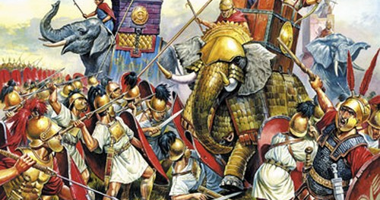
LE GUERRE PUNICHE Roma contro Cartagine
Corso di storia 1
Metropolis, vol.1
www.jessicacenciarelli.it

Slide 2
Guerre puniche
III secolo a.C.

Slide 3
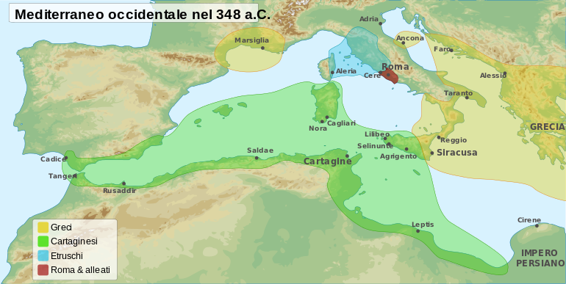
La grande rivale
ROMA
Potenza economica e politica
III secolo
bacino del Mediterraneo
Sicilia
Coste del Nord Africa
CARTAGINE
Dominio marittimo e commerciale

Slide 4
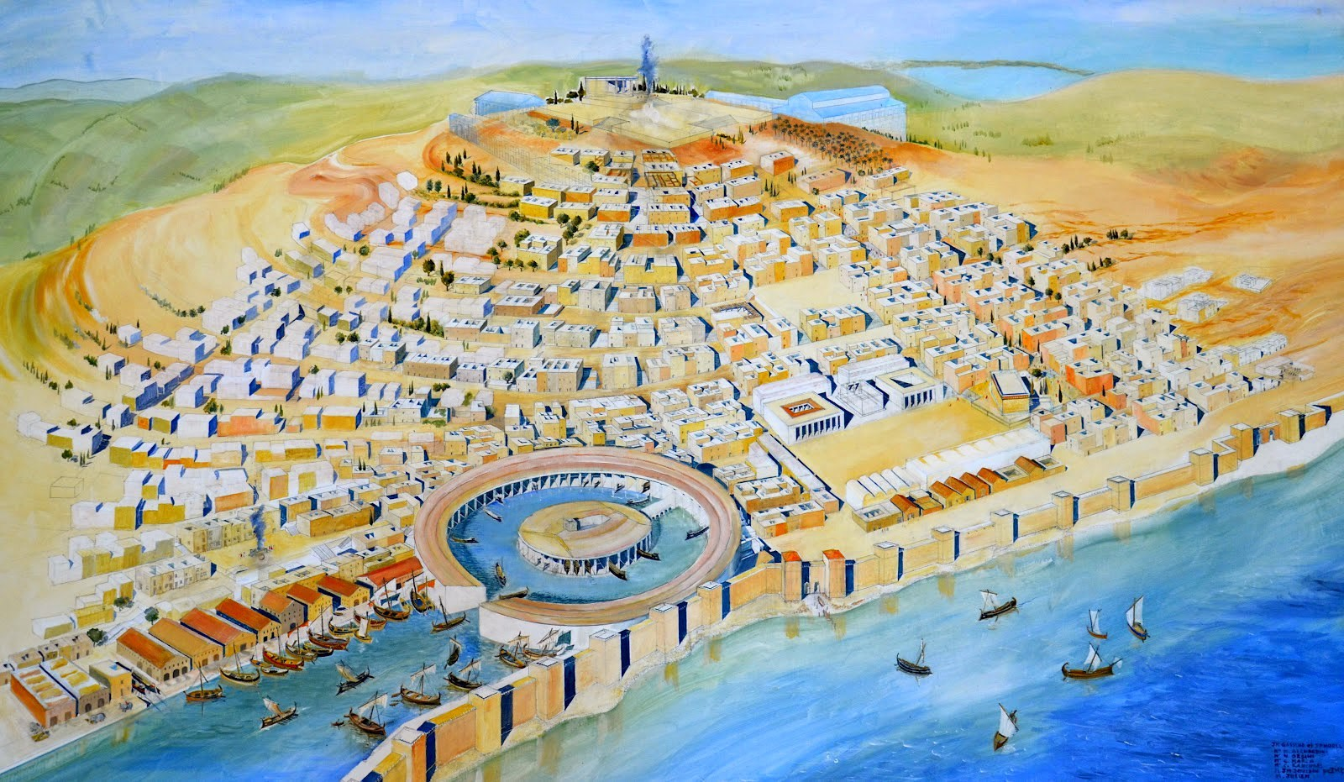
Dominio marittimo e mercantile
Città grande e ricca
400.000 abitanti
Controlla dall’Africa alla Sicilia occidentale, dalla Sardegna e dalla Corsica a parte della Spagna
Cartagine è interessata ai commerci
DOMINIO marittimo e mercantile
Notes:
Cartagine non è una potenza territoriale, controllava in modo diretto solo parte dei suoi domini

Slide 5
Roma e Cartagine a confronto
www.jessicacenciarelli.it
ROMA
Repubblica
2 consoli
Senato
Comizi centuriati, tributi (e curiati), Concili della plebe
Classe politica dominante: aristocrazia terriera
Esercito di terra (formato dai cittadini)
CARTAGINE (Punici)
Repubblica
2 sufeti
Consiglio degli anziani
Assemblea popolare
Classe politica dominante: oligarchia di mercanti
Potente flotta
un esercito di mercenari guidati dai generali cartaginesi
Notes:
I romani chiamano i cartaginesi punici, cioè fenici

Slide 6
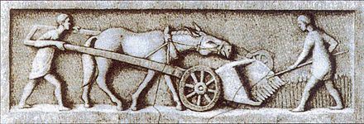
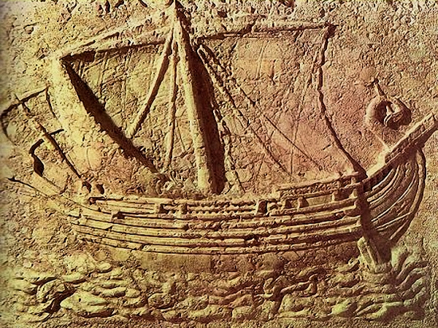
Amicizia tra Roma e Cartagine
www.jessicacenciarelli.it
Ostilità con città greche Sicilia
ROMA
Economia agricola
Interessi legati alla terraferma
CARTAGINE (Punici)
Economia basata sui commerci
Egemonia sul mare
Trattati di amicizia
1° nel 509 a.C.
e nel 280 a.C.
Notes:
Roma e Cartagine avevano sempre regolato per via diplomatica le rispettive zone di influenza, sino a stringere un nuovo trattato di amicizia nel 280 a.C.
Il grande avversario dei cartaginesi erano le città greche della Sicilia (Siracusa) che contendono il controllo dell’isola (ricca di risorse agricole e minerarie). Siracusa con tiranno Agatocle tenta uno sbarco fallimentare in Africa.

Slide 7
Il «pomo» della discordia
Carta attiva
266 a.C. Roma conquista la Magna Grecia
SICILIA
Ricca di risorse agricole e minerarie
Città greche: SIRACUSA
306 Agatocle (SIracusa) sbarco fallimentare in Africa
CARTAGINE
Dominio marittimo e commerciale
Notes:
306 il tiranno di Siracusa, Agatocle, tenta uno sbarco in Africa rivelatosi tuttavia fallimentare.

Slide 8
Casus belli
assolda
Gerone II
tiranno di Siracusa
Mamertini (mercenari campani)
si stabiliscono a Messina
caccia
minaccia
Aiuto!
Preoccupati per la presenza di un presidio cartaginese nella loro città
ROMA
CARTAGINE
esita
Aiutare una soldataglia di ladri non è onorevole
Conflitto con Cartagine
Controllo del Mediterraneo
Notes:
Mamertini minacciati da Siracusa nel 265 a.C. chiedono aiuto prima a CARTAGINE e poi a ROMA
POSTA IN GIOCO: Controllo di un’area vitale del Mediterraneo

Slide 9
Prima guerra punica (264-241 a.C.)
ROMA
!
Occupa Messina
Costringe Siracusa alla resa
Alleata con CARTAGINE
Conquista tutta la Sicilia orientale + Agrigento 261 a.C.

Slide 10
Vittoria parziale
Era impossibile cacciare i Cartaginesi dall’isola finché avessero mantenuto un predominio sul mare
Costruzione della flotta
www.jessicacenciarelli.it

Slide 11
Roma allestisce una grande flotta da guerra
260 a.C. Gaio Duilio guida 120 navi
Vittoria di Roma a Milazzo
CARTAGINE
È un duro colpo per CARTAGINE che però mantiene il controllo sulla parte occidentale dell’isola
Notes:
IL CORAGGIO DEI ROMANI? Investire tante risorse per costruire una flotta da guerra è una scelta molto coraggiosa per un popolo di contadini e pastori.

Slide 12
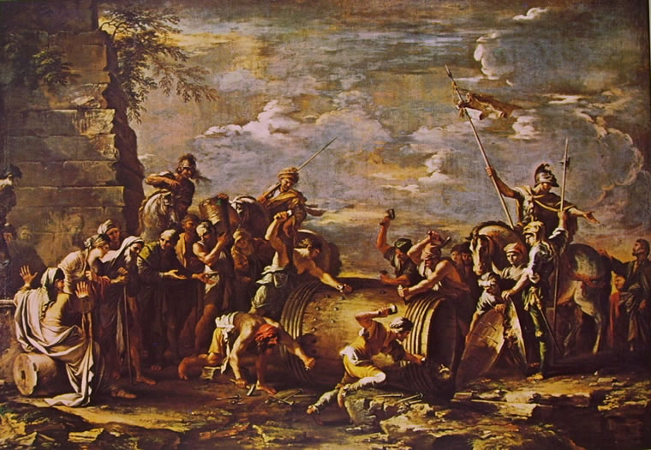
Operazione terrestre
255 a.C. Attilio Regolo sbarca in Africa (operazione terrestre risolutiva)
255 a.C. Roma è sconfitta
CARTAGINE
www.jessicacenciarelli.it

Slide 13
Continuano gli scontri
ROMA
254 a.C. Roma conquista Palermo
13 ANNI di scontri
241 a.C. Gaio Lutazio Catulo
guida flotta
Battaglia navale alle isole Egadi
CARTAGINE
CARTAGINE

Slide 14
Vittoria decisiva romana
Siracusa e Messina
ottengono lo status di alleate di Roma
Impero
SICILIA
prima provincia romana
DURE CONDIZIONI DI PACE
Rinuncia totale alla Sicilia
Pagamento di una pesante indennità di guerra 7800 kg d’argento x 10 anni
www.jessicacenciarelli.it
Notes:
PERCHÉ I CARTAGINESI ALLA FINE SI ARRENDONO? Perché erano logorati dal lungo conflitto ed era impossibile per loro rifornire le basi in Sicilia.
CHE COSA SIGNIFICA PROVINCIA? È il primo territorio «esterno» alla penisola governato da un magistrato di Roma.

Slide 15
Altre conquiste
244 a.C. ROMA aveva occupato
Primo segnale di espansione verso la GRECIA
BRINDISI
237 a.C. ROMA occupa
229-228 a.C. ROMA interviene
SARDEGNA e CORSICA
2° provincia di Roma
222 a.C. ROMA vince
presso Pavia
ILLIRIA (azioni di pirateria contro le coste italiane)
ROMA Egemonia sul Tirreno
Coalizione di GALLI
Occupa Mediolanum
assume il controllo della pianura padana
fonda colonie militari a (Piacenza e Cremona)

Slide 16
Cartagine verso la rivincita
CARTAGINE ha perso Sicilia, Sardegna e Corsica
226 a.C. accordo ROMA-CARTAGINE
Fissa il limite punico a sud dell’Ebro
Perdita economica
Dichiara guerra
Potente famiglia BARCA (Amilcare e Asdrubale) decide di puntare
Penisola iberica
Interesse
ROMA
Si allea
Assedia e conquista
Sagunto (città a sud dell’Ebro)
ANNIBALE
Notes:
PERCHÉ ANNIBALE ASSEDIA SAGUNTO? È un’azione provocatoria che puntava apertamente a indurre i romani a riaprire il conflitto. I romani preteso la consegna dello stesso Annibale e, di fronte, al prevedibile rifiuto cartaginese, dichiararono guerra.

Slide 17
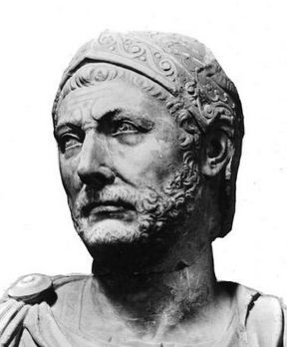
Seconda guerra punica 219-202 a.C.
Nuova strategia di Annibale
Combattere via terra
Penetrare in Italia
Far sollevare le popolazioni galliche e italiche contro Roma
Attaccare Roma direttamente
www.jessicacenciarelli.it

Slide 18
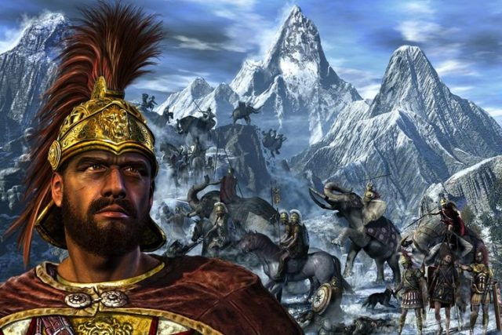
Seconda guerra punica
Nuova via
Attraversa le Alpi con 7000 uomini e 37 elefanti
Attraverso il Passo del Monginevro arriva nella Pianura padana
La marcia forzata decima uomini e animali
www.jessicacenciarelli.it

Slide 19
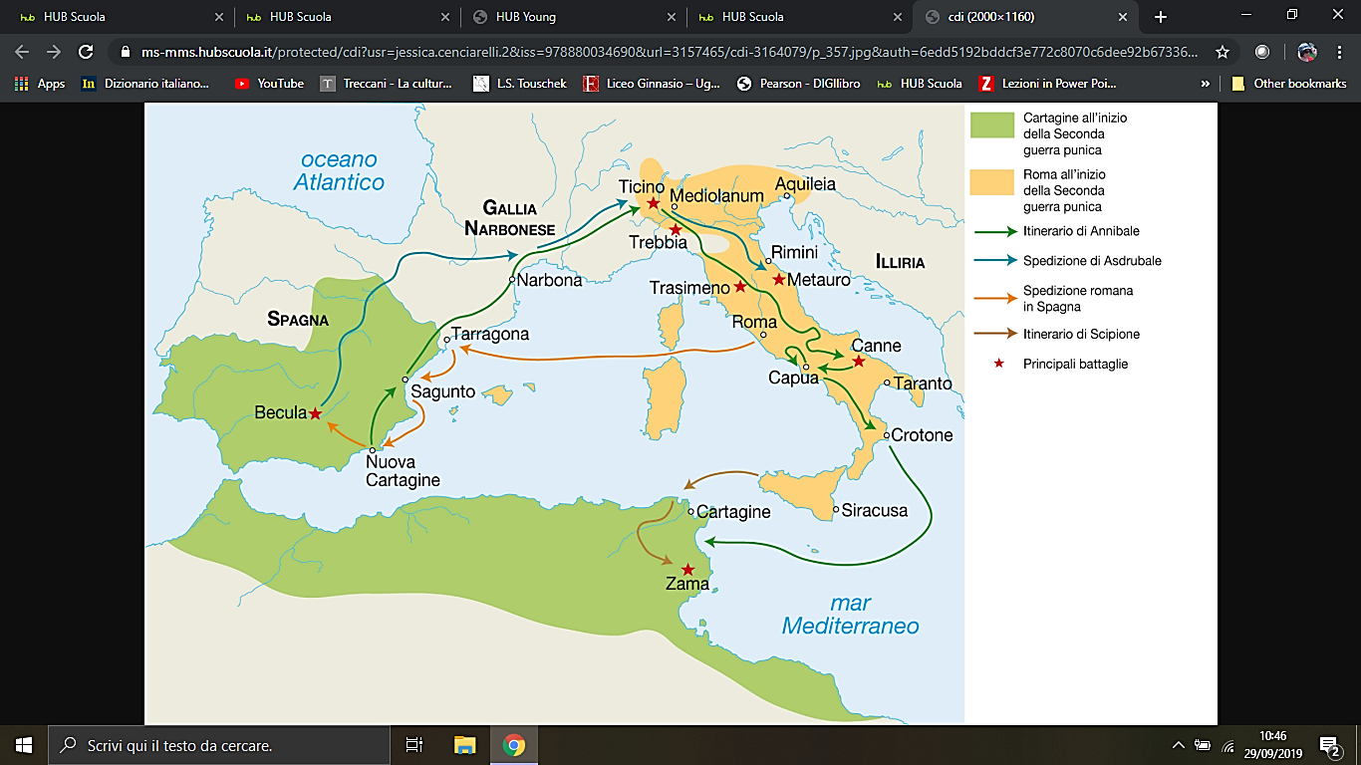

Slide 20
Seconda guerra punica
ROMA viene sconfitta e l’esercito consolare distrutto
218
I galli si alleano
con i
CARTAGINESI
217
ROMA si prepara all’assedio
Devia verso l’Umbria per organizzare una grande coalizione di italici

Slide 21
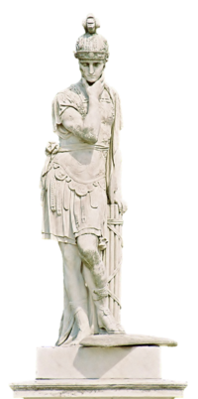
Il disastro di Canne
non è saggio attaccare i Cartaginesi in campo aperto
Il comando viene affidato
DITTATORE
Quinto Fabio Massimo
«TEMPOREGGIATORE»
216
Consoli
Terenzio Varrone ed Emilio Paolo
Adotta azioni di logoramento e guerriglia (ESTRANEE AL MODO DI COMBATTERE ROMANO)
Muoiono 40.000 romani
e anche il console Emilio Paolo
Modalità non condivisa né dal SENATO né dal POPOLO
Notes:
QUINTO FABIO MASSIMO ritiene più saggio. Preferì un’azione di guerriglia.
CANNE si trova sul fiume Ofanto in Puglia

Slide 22
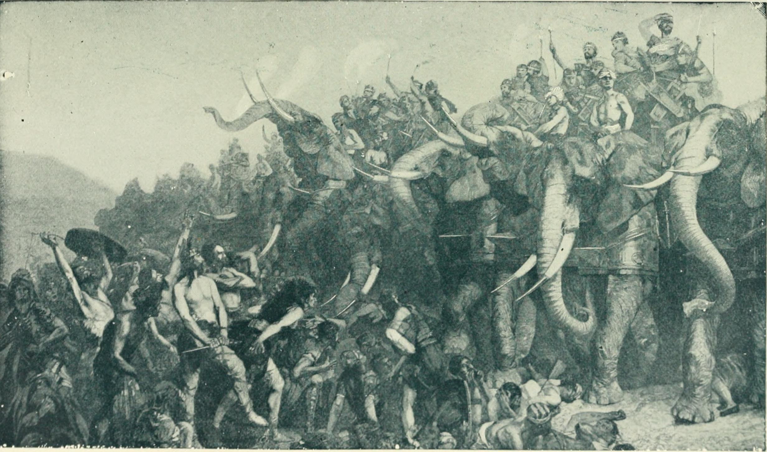
Debolezza di Annibale
Esercito duramente provato
Ostacolati dalla ROMA in Spagna
Attende aiuti e rifornimenti che però sono insufficienti
Appoggio parziale dei popoli italici
(Galli, alcune città Magna Grecia e Sicilia)
Il sistema di dominio romano funziona
Notes:
La fedeltà delle popolazioni italiche impedì che la sconfitta di Canne diventasse un disastro.

Slide 23
La riscossa di Roma
Minano le forze e la strategia di Annibale
fermo a CAPUA
Siracusa
passata con i Cartaginesi
difesa dalle macchine di Archimede
216-211 a.C.
Assedia e conquista
Roma si rafforza (esercito 20 legioni)
1° guerra macedonica 215-205 a.C.
Roma stringe alleanze con città greche avversarie di Filippo V
La strategia di Annibale di allargare il fronte dei nemici di Roma FALLISCE
Filippo V di Macedonia preoccupato per la presenza in Illiria
Notes:
La prima guerra macedonica si conclude con un nulla di fatto.

Slide 24
Dalla Spagna all’Africa
†
Distrugge Capua
Asdrubale (fratello di Annibale) entra in Italia
211 a.C.
Roma
Annibale si ritira più a sud
207
206 a.C. Cartaginesi lasciano la penisola iberica
210 a.C. Publio Cornelio Scipione
Notes:
Metauro si trova nelle MARCHE†

Slide 25
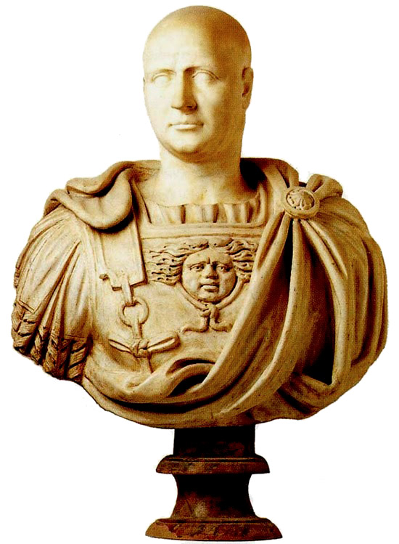
Guerra in Africa
Publio Cornelio Scipione
Aiuto di MASSINISSA re della Numidia
202
Scipione soprannome di «africano»
Cartagine richiama Annibale
Annibale fugge in Oriente
Notes:
CARTAGINE richiama in patria Annibale
Scipione aveva previsto la mossa dei Cartaginesi e se l’aspetta
NUMIDIA (regione a ovest di Cartagine) oggi nell’attuale Algeria

Slide 26
Condizioni di pace
Rinuncia alla Spagna
CARTAGINE
Consegna la flotta
ROMA
domina il MEDITERRANEO OCCIDENTALE
Paga un’enorme indennità
Città è intatta
La sua potenza irrimediabilmente minata
Non può dichiarare guerra senza il consenso di Roma

Slide 27
Carta attiva
Seconda
guerra punica

Slide 28
Roma contro Cartagine
fine
Corso di storia 1
Metropolis, vol.1

